Slide 1
Gyürki Zoli
@GreenFox

Slide 2
C, Atmel, miegymás..
3. hét

Slide 3
HÉTFŐ

Slide 4
C programozás
Adat-struktúrák
Memória-allokáció

Slide 5
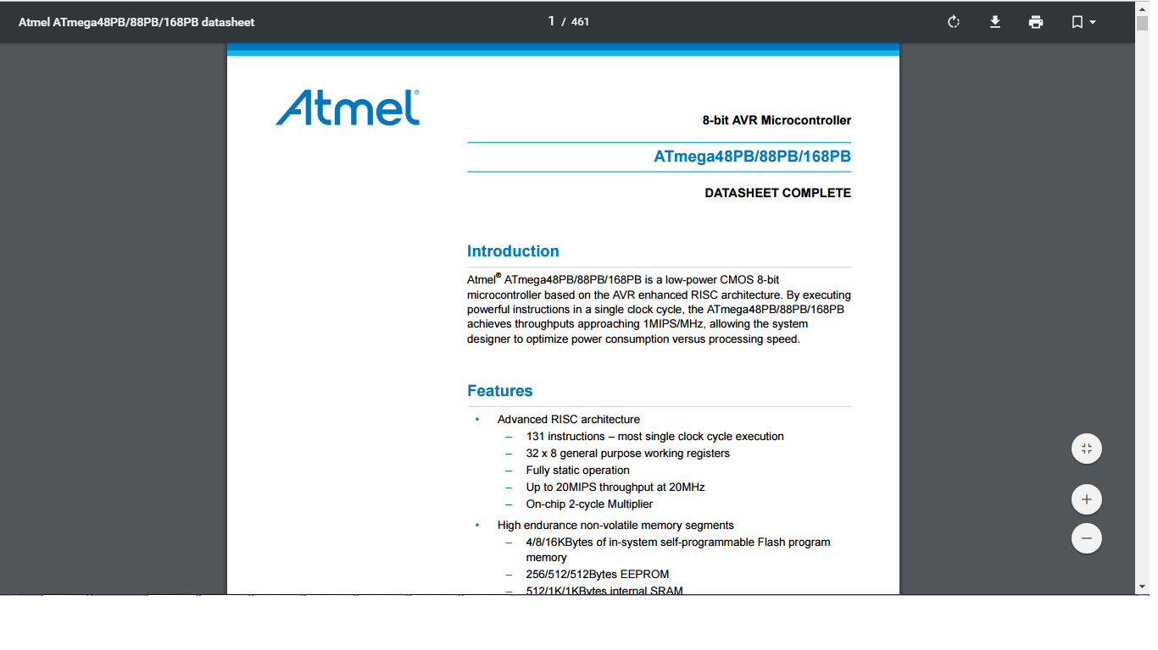
Heti Atmel
Az új GreenFox barát

Slide 6
Heti Atmel
SPI
ADC
DIY

Slide 7
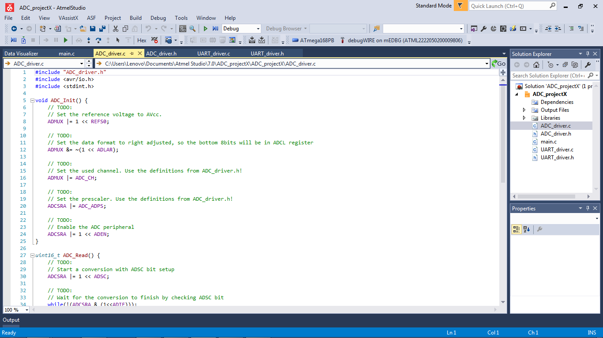
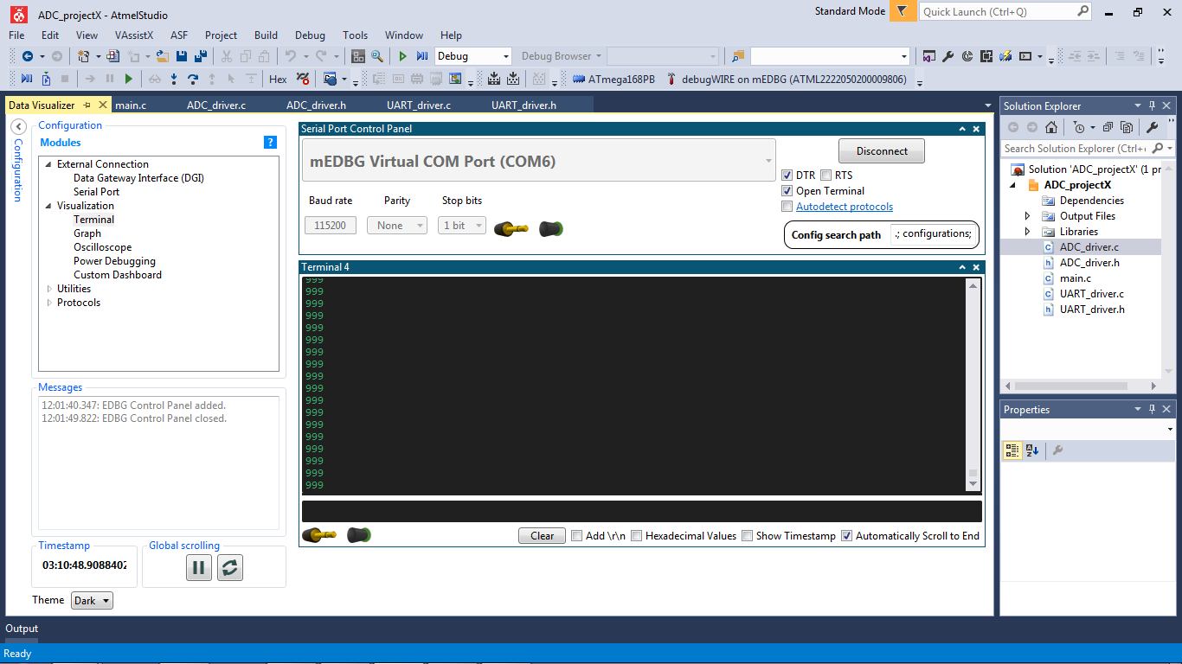

Slide 8


Projekt

Slide 9
Köszi és Jó hétvégét!

